Slide 1
Stenografi
Ağ ve Bilgi Güvenliği Dersi – Necmettin ÇARKACI

Slide 2
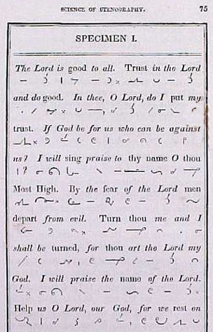
Stenografi
Eski yunanca gizlenmiş bilgi anlamındadır.
Alfabenin harfleri, noktalama işaretleri, kelimeleri yerine semboller ve kısaltmalar kullanan çabuk yazma; not tutma sistemi.
İlk zamanlar katipler tarafından kullanılan bir yöntemdi.
Günümüzde hala aktif olarak kullanılıyor.
TBMM tutanakları. TBMM Stenografi dokümanı.
Bilginin gizlenerek iletilmesi amacıyla da kullanılıyor.
Amaç, mesajı şifrelemek değil varlığını saklamak.

Slide 3
Stenografi
Günümüzde cep telefonlarının çekilen 1600 * 1200 çözünürlükteki bir resmin içine yaklaşık 2 mb’a kadar veri saklanabilir. (wikipedia)
Resim gizleme için fazla veri gizleme metodu bulunmaktadır. Bu yöntemler arasında en iyi en kötü ayrımı yapamayız! (wikipedia)
Günümüzde stenografi kolayca tespit edebilen yöntemler mevcut değil.
Tespit için genelde dosya büyüklüğü vb. değişikliklere bakılıyor. Dosya büyüklüğünü azaltan araçlar ve yöntemler günümüzde mevcut.
Daha çok istatiksel yöntemler kullanılıyor.
Resmin orijinal kopyası sahip olmak büyük avantaj sağlıyor.
Bazı resimlerde az bilgi çok fazla bozulmaya neden olabiliyor.

Slide 4
Stenografi Çeşitleri
Metin içine metin gizleme (Null chipher)
Program içine doküman / program gizleme Alternate Data Streams(ADS)
Görüntü içine doküman / program gizleme
Ses içine doküman / program gizleme
Video içine doküman / program gizleme

Slide 5
Metin Stenografi (Null Ciphering)
Mesaj başka bir mesajın içine belirli kurallar çerçevesinde saklanıyor.
Önceden belirlenmiş bir «codeword» var.
Genelde kısa mesajların iletiminde kullanılıyor.
Mesajın büyüklüğü iletilen sağlayan doküman büyüklüğünü de artırıyor.
Halka açık gazete, dergi, blog vb. yazıları üzerinden iletim sağlanıyor.
Mesaj : Apparently neutral’s protest is thoroughly discounted and ignored. Isman hard hit. Blockade issue affects pretext for embargo on by-product, ejecting suets and vegetable oils.
Gizli Mesaj : Pershing sails from NY June 1
1. Dünya Savaşında Almanlar tarafından kullanıldı

Slide 6
ADS (Alternate Data Streams)
Microsoft dosya sistemi NTFS (New Technology File System), Mac HFS (Hierarchical File System) uyumluluk gösterir .
HFS dosyayı ikiye böler, dosya ayarlarını gizli olarak dosyanın içinde tutar.
Bir dosya içine başka dosya gizlemesine olanak sağlar.
1 kb’lık bir metin belgesinin içerisine boyutunu kesinlikle değiştirmeden 100′lerce megabyte veri saklamak mümkün.
Veriyi sadece tam olarak hangi isimle nerde olduğunu bilen kişi çalıştırabilir.
Dosyalar herhangi bir fat32 sisteme taşınırsa gizli dosyalar kaybolur.

Slide 7
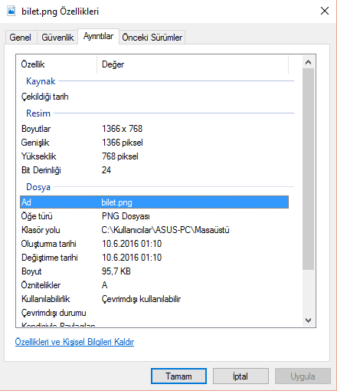
ADS (Alternate Data Streams)
Dosya metadata bilgileri ADS ile tutulur.
Bir dosya için sınırsız sayıda ve boyutta bağlantı oluşturulabilir.
Dosya yanı sıra klasör ve dosya sisteminede bağlantı oluşturulabilir.
Sadece metin dosyları değil, ses, görüntü ve çalıştırılabilir dosyalar içinde bağlantı oluşturulabilir.
Virüsler bu şekilde dosyalarla bağlanabilir.
Windows tarafından ADS görüntülemek için herhangi bir komut yada program yok.

Slide 8
Uygulama - ADS
%windir%\system32\notepad.exe belge.txt komutuyla bir doküman oluşturun ve içine herhangi bir bilgi yazıp kaydedin.
dir belge.txt komutyla dosyanın boyutunu öğrenin.
%windir%\system32\notepad.exe belge.txt:gizlibelge.txt komutuyla belge.txt içerisinde gizlibelge.txt dosyası oluşturup dosyanın içerisine gizli belgeyi kaydedin.
dir komutuyla klasörde gizlibelge.txt dosyasının oluşturulup oluşturulmadığını ve belge.txt dosyasının boyutunda değişiklik olup olmadığını kontrol edin.
Klasör seçeneklerinden gizli dosyaları ve sistem korunan dosyalarını görünür hale getirin ve gizlibelge.txt dosyasının görünürlüğünü kontrol edin.
%windir%\system32\notepad.exe belge.txt:gizlibelge.txt komutuyla gizli belgenin içeriğini gözlemleyin.

Slide 9
Uygulama - ADS
%windir%\system32\notepad.exe normal.txt
type c:\resim.jpg>normal.txt:resim.jpg
start .\normal.txt:resim.jpg
Normal dosya silindiğinde gizli dosyada silinir.
Normal dosyayı silmeden gizli dosyayı silmek için aşağıdaki komutlar kullanılır.
ren belge.txt temp.txt
type temp.txt > belge.txt
del temp.txt

Slide 10
Uygulama - ADS
echo gizli bilgi > :hidden.dat komutu kullanılarak herhangi bir metin klasöre gizlenebilir.
Görüntülemek için more < :hidden.dat komutu kullanılır.
Gizli belgeyi ayrı bir dosyaya ayırmak için.
more < belge.txt:gizlibelge.txt > gizli.txt komutu kullanabiliriz.
ADS kontrolü için 3part uygulamalar kullanılabilir : AdsCheck, Lads, LNS, Ads Spy, Sfind, Streams, Hijackthis, GMER, Visual ADS Detector

Slide 11
Resimde Veri Gizleme Yöntemleri
Resim içinde mantıksal veri gizleme
Resim içine veri ekleme
Metadata alanına veri gizleme
Parlaklık değeri üzerinden veri gizleme
En önemsiz bite ekleme
Maskeleme ve filtreleme
Diğer algoritmalar ve dönüşümler.

Slide 12
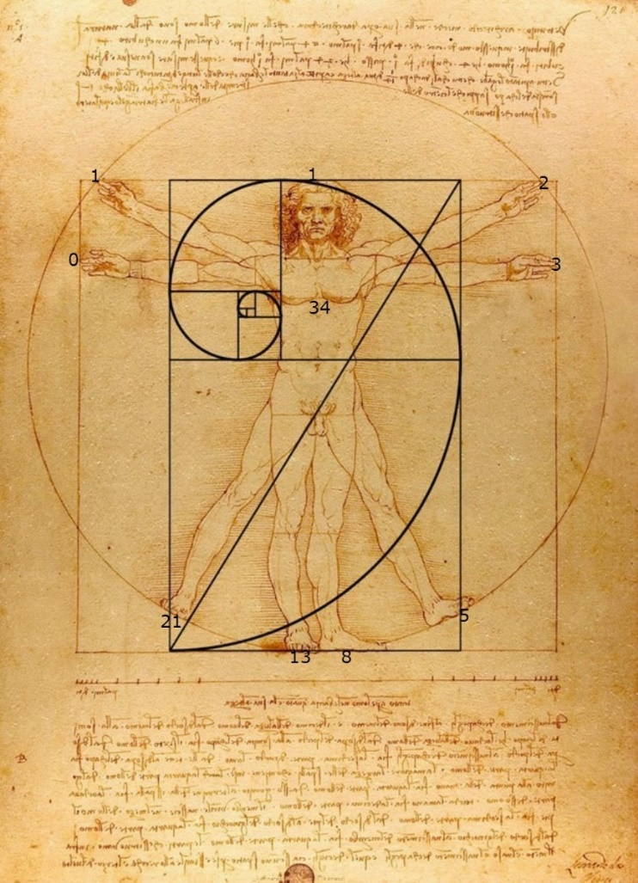
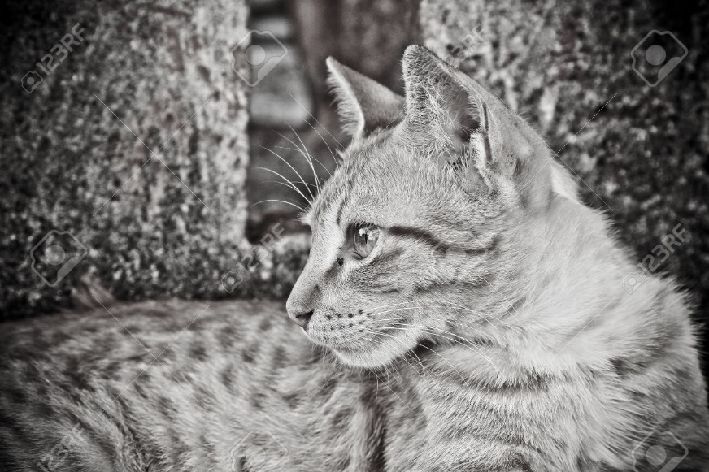
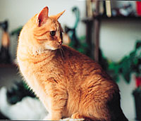
Resim İçinde Mantıksal Metin

Slide 13
Resim sonuna veri ekleme
Veri resmin yada dokümanın sonuna data olarak eklenir.
Herhangi bir metin editöre vb. ile kolayca tespit edilebilir.
JPEG dosyasının başlangıç (0XFFD8) ve bitiş değeri (0xFFD9) değerleri önemli ayırt edici özelliktir.
Bu değerlere göre veri eklemesi yapıldığı ve iki verinin birbirinden ayırılabilir.

Slide 14
Uygulama -
Windows ortamında :
copy “<image file path>” + “<text file path>” “<new image path>”
Linux ortamında :
echo gizli bilgi >> resim.jpg komutunu kullanarak bilgiyi resim dosyasına ekleyin.
strings resim.jpg komutunu kullanarak gizli bilgiyi resim dosyasından okuyun.
Resim.jpg dosyasını metin editörü ile açıp gizli bilgiyi elde edin.
xxd resim.jpg komutuyla resim dosyasının hex kodunu ve gizli bilgiyi görümtüleyin.

Slide 15
Uygulama -
Veri gizleme işlemini orijinal dosyayı saklı tutarak yapın ve eklediğiniz dosya boyutu ve eklenen dosya boyutundaki değişimi gözlemleyin.
diff orijinal.jpg clone.jpg komutuyla dosyada değiişklik olup olmadığını gözlemleyin.
xxd orijinal.jpg orijinal.hex, xxd clone.jpg clone.hex komutlarıyla dosyların hex kodlarını kaydedin ve diff orijinal.hex clone.hex komutuyla iki dosya arasındaki farkı gözlemleyin.
Veri gizleme işlemini farklı formattaki dokümanlar için tekrar edin. Resim içerisine mp3, zip formatında veriler ekleyin. Dosyanın görünür kalıp kalmadığını kontrol edin.
JPEG dosyasının başlangıç (0XFFD8) ve bitiş değeri (0xFFD9) özelliğini kullanarak eklenen dosyayı jpg dosyasından ayırın.

Slide 16
Ödev -
Resim dosyaları için başlangıç ve bitiş hex değeri özelliklerini kullanarak resim dosyasına ekleme yapılıp yapılmadığını tespit eden program yazın.
Eğer veri eklenmiş ise eklenen veri türünü belirttin.
Eklenen dosyayı ayrı bir dosya olarak kayıt edebilme özelliği ekleyin.

Slide 17
Metadata Alanına Veri Gizleme
Yöntemlerin en kolayı.
Veri, resim dosyasının metadata alanında gizlenir.
İdeal bir yöntem değil; metadata alanının sınırı var.
Örn : yorum alanı 255 byte.
Bu yöntemde değişik resim dosya tipleri için değişik algoritmalar kurmanız gerekecektir.
Kolayca tespit edilebilir.
Resim dosyasına ait bir çok veri elde edilebilir. GPS lokasyonu, makine markası, tarih vb. Bu bilgiler güvenilir değildir, değiştirilebilir formattadır.

Slide 18
Uygulama – Resim Açıklama Alanına Gizleme
exiftool resim.jpg
exiftool –Comment=«eklenen metin» resim.jpg
exiftool boya.jpg komutunu kullanarak gps lokaysounu, kullanılan kamera, tarih vb. bilgi edinin.
Longtitude ve latitude değerlerini kullanarak adresinden veya farklı bir araç kullanarak gps lokasyonun nereye ait olduğunu araştırın.
exiftool -GPSLongitude="14.273586" -GPSLatitude="50.860361" boya.jpg komutunu kullanarak boya.jpg dosyasına ait lokasyon bilgisini değiştirin.

Slide 19
Parlaklık Üzerinden Veri Gizleme
Open your image in GIMP.
Click Windows > Dockable Dialogs > Palettes. The image quality should degrade.
Add a new Palette by clicking the blank document icon on the lower-left.
Add 8 new colors by right clicking and bringing them from the foreground.
Colors in order: ff0000:00ff00:0000ff:ffff00:ff00ff:00ffff:ffffff:000000
Click Image > Mode > Indexed. Use our palette.
Click Windows > Dockable Dialogs > Colormap.
Change every color's FF to 02. The image should be almost black.
Now click Image > Mode > RGB.
Open a second image, and paste the first image we made into it.
On the GIMP toolbar, anchor the image and select Difference from the mode menu.
Click on Image > Flatten Image.
Save as an uncompressed PNG file.

Slide 20
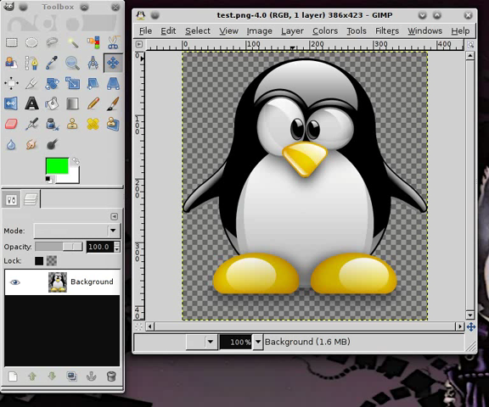
GIMP ile Veri Gizleme

Slide 21

Parlaklık Değeri Üzerinden Veri Gizleme
Metin resim üzerine kaydedilir ve parlaklık değeri değiştirilerek görünmez hale getirilir.
Yazılı metinlerin gizlenmesi için uygundur.
Genelde arka planı beyaz ve siyah olan resimler tercih edilir.
Küçük boyutlu veri gizleme için uygundur.
Resmin boyutunda büyük değişikliler olmaz.

Slide 22
Uygulama – Parlaklık Değeri İle Gizleme
Resim içinde gizlenmiş veriyi parlaklık değerini değiştirerek bulun.
Resim içerisine parlaklık değerini değiştirerek veri gizleyin. Bunun için basit olarak paint kullanabilirsiniz. Daha iyi çalışmalar için gimp resim editörünü kullanarak katmanlar oluşturabilirsiniz.
Fotomakron.jpg dosyası içerisinde gizli bilgiyi bulun.

Slide 23
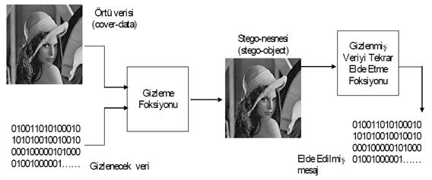
Resimde Veri Gizleme

Slide 24
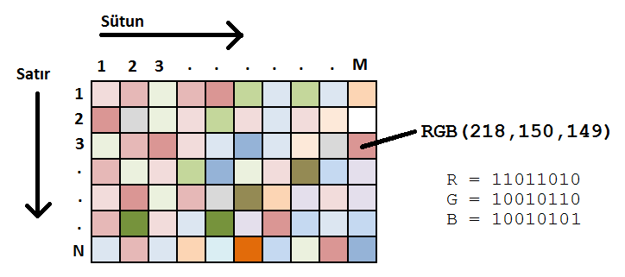
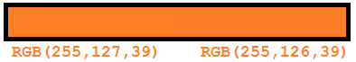
Sayısal Resmin Yapısı

Slide 25
Sayısal Resmin Yapısı
Bütün resimler dosya başlığı (header) ve piksellerden oluşur.
Sayısal (dijital) resim N satır ve M sütunluk bir dizi ile temsil edilir.
Bir resim dizisinin elemanlarına piksel denir.
Her piksel sadece bir renk içeren/gösteren küçük bir bloktur.
Bütün renk değişimleri üç temel rengin birleştirilmesiyle elde edilir. Basit dijital resim dosyasını ele alırsak, her temel renk 1 bayt ile gösterilir ve 24 bitlik bir resimde her piksel için renk değerini taşıyan 3 byte kullanılır.

Slide 26
Resim Dosyalarında Renklerin Gösterimi
Günümüzde, analog bir imaj dosyasını dijital formata çevirdiğimiz zaman, renkleri sunmak için genelde üç farklı yol seçebiliriz:
1 – 24 – bit color: Her piksel 2²⁴ renkten birine sahip olabilir ve bunlar her 8 bit (256 değer) tarafından verilen, üç temel rengin ( R (red), gren (G), blue (B) ) farklı miktarları olarak sunulur.
8 – bit color: Her piksel 2⁸ (256) renkten birine sahip olabilir ve renklerin bir tablosundan veya bir paletten seçilirler.
8 – bit gray scale ( 8 bit gri seviye ): Her piksel 2⁸ (256) gri noktanın birine sahip olmalıdır.

Slide 27
Örnek Resimler
8, 24, gray scale resim örnekleri

Slide 28
Resim Dosyalarında Renklerin Gösterimi
Her pikseldeki renk temel 3 rengin .(Red,Green,Blue) karışımından elde edilir. Her pikselde bu 3 rengin verileri tutulur. Her temel renk 1 pikselde 1 byte (0..255) yer kaplar, yani 1 piksel 3 byte (R,G,B) veri taşır.
Örnek : Beyaz Renk RGB formatında FF-FF-FF hex değeri ile ifade edilir.
Yani Red: FF(h), Green: FF(h), Blue: FF(h) FF binary sistemde 11111111 in karşılığıdır.
1 pikselde beyaz rengi ifade etmek için 11111111- 11111111- 11111111 verisi kullanılır.

Slide 29
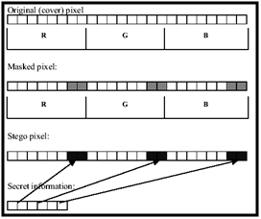
Önemsiz bite ekleme(Least Siginificant (LSB))
LSB insertion yönteminde genel olarak son bitlere ekleme yapılır. Bununla birlikte son bitinde değiştirme yapmak yerine son 2 veya daha fazla bitinde değiştirme yapan yöntemlerde vardır.
İçine veri gömülen resimdeki değişim %50 oranındadır.
Bu durum insan gözüyle algılanamayacak oranda bir değişimdir.
Ne kadar fazla bit üzerinde değişiklik yapılırsa resim üzerindeki değişim o oranda artacağından algılanması da artacaktır.

Slide 30
Önemsiz bite ekleme(Least Siginificant (LSB))
24 bit renkli resimlerde renk spektrumu geniş olduğu için son 2 veya 3 bitteki değişim insan gözüyle algılanmayacak durumdadır.
Veri gömme işleminde ilk bayttan son bayta doğru bitlerin değişimi için bir sıra izleme zorunluluğu yoktur.
Verinin gömülmesi işleminde baytların hangi sırayla kullanılacağı genellikle “stego-key” anahtar vasıtasıyla düzenlenmekte ve tamamen karışık sırayla veri gömülmesi yapılabilmektedir.
Bazı akıllı yazılımlar koyu renkli alanları tespit edebilir ve bu alanların değiştirilmesini engeller.
Çünkü insan gözüyle koyu bölgelerdeki renk değişimlerinin algılanması daha kolaydır.

Slide 31
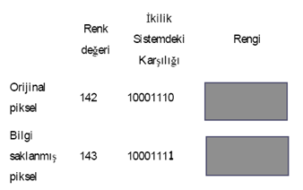
Gri-seviye Resimlerde LSB yöntemi
Gri-seviye resimlerde her piksel, 0 (siyah) ile 255 (beyaz) arasında tam sayı değer alabilen 1 byte ile temsil edilmektedir.
0–255 arasındaki değerler gri’dir ve bundan dolayı bir resme ait tam sayı “gri ton seviye” (gray level) olarak isimlendirilmektedir.
Örneğin, renk değeri 142 olan bir pikselin içine ikilik sayı sistemindeki 1 değeri saklandığında oluşan piksel ve renk değeri aşağıda gösterilmektedir.
Son bitin 1 ya da 0 olması gözle görülebilir bir fark
yaratmamaktadır.

Slide 32
24-bit Renkli Resimlerde LSB yöntemi
24 bit resimler bir piksel başına 3 byte kullanmaktadır.
Her pikselin rengi “Kırmızı (red), Yeşil (green), Mavi (blue)” olmak üzere üç ana renkten elde edilmektedir.
Buna pikselin RGB değeri denmektedir.
Her byte’ta son biti değiştirmek suretiyle bir pikselde 3 bitlik bilgi saklanabilir.
Yani 24 bit derinliğine sahip 1024×768 piksel boyutundaki 2.359.296 bit (294.912 byte) bilgi saklanabilir.
10010101 00001101 11001001 (149,13,201)
10010110 00001111 11001010 (150,15,202)
10011111 00010000 11001011 (159,16,234)
“101101101” bilgisi gizlendiğinde;
10010101 00001100 11001001 (149,12,201)
10010111 00001110 11001011 (151,14,203)
10011111 00010000 11001011 (159,16,234)

Slide 33
LSB ile veri gizleme
https://www.mertsarica.com/pi-hediyem-vardi-verdim-gitti-3/

Slide 34
Uygulama -
stegdetect resim.jpg
steghide embed -cf icineGizlemeYapılacakDosya -ef gizlenecekDosya
steghide extract -sf [FILENAME]
steghide info [FILENAME]
stegbreak sözlük atağı
stegexpose
Hatıra resmi stegdetect ile gizleyciyi bul
Basit bir wordlist ile stechide ile çöz

Slide 35
Uygulama – EzStego ile Gif Üzerinde Gizleme
EzStego gif imaj üzerinde daha karmaşık şifrelemeler yapılabilir.

Slide 36
Ödev -
Şifre anahtar değerine göre LSB ile resim içerisine veri gizleyen program yazın.
Anahtar değeri çift veya tek bite şifreleme yapacağını belirtecek.

Slide 37
Ses İçerisine Veri Gizleme
Ses melodisinde bozukluğa neden olur.
Anlaşılması daha kolaydır.
Klasik müziklerde daha kolay anlaşılır.
Gizleme için rock ve bir çok enstrümanın kullanıldığı çok sesli müzik türleri daha uygundur.

Slide 38
Ses İçerisine Veri Gizleme Yöntemleri
LSB CODING
PARITY CODING
PHASE CODING
SPREAD SPECTRUM
ECHO HIDING
https://iicybersecurity.wordpress.com/2015/08/25/how-to-hide-secret-messages-in-music-files/
http://www.snotmonkey.com/work/school/405/methods.html

Slide 39
Uygulama – Morse Şifreleme

Slide 40
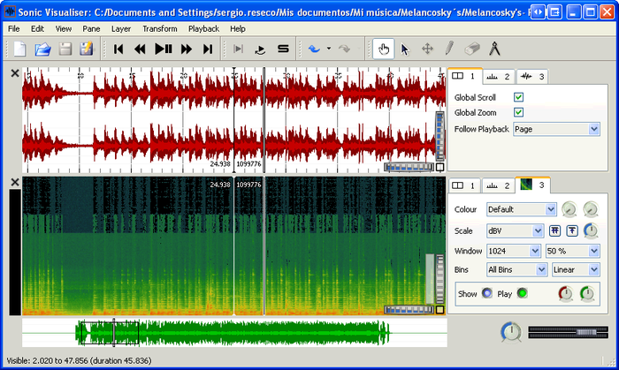
Uygulama – Spread Spectrum
mix.mp3 müzik dosyasını dinleyip gizlenen bilgi olup olmadığı kontrol edin.
mix.mp3 dosyasını sonic visualizer programında açın.
Programın layer bölümünden add melodic range spectrogram seçip kanallar ile oynayarak gizli bilgiyi bulun.
World on fire.wav dosyası için benzer çalışmayı yapın.

Slide 41

Spread Spectrum Frekans İle Veri Gizleme

Slide 42
Uygulama - Spectrum Frekans İle Veri Gizleme
Şifrelenmesi istenen resmi oluşturun.
Siyah arkaplan üzerine beyaz metin daha iyi sonuç veriyor.
Fazla boş alan olmayan küçük resimler daha iyi sonuç veriyor.
Oluşturduğunuz resmi jpeg veya bmp formatında kaydedin.
Windows üzerinde çalışan coagula programını indirin.
Resmi Coagula programı ile açın. Ayarlar menüsünden "Render Image as Audio Without Blue/Noise" seçin.
Menüden "Save Audio File" seçerek ses dosyasını kaydedin.

Slide 43
Uygulama – Müziksel Şifreleme
https://p22.com/musicfont/ web sayfasından gizlemek istediğiniz bilgiyi müzik dosyasına dönüştürün.
http://www.dcode.fr/music-sheet-cipher web sayfası üzerinden gizlemek istediğiniz veriyi notalara çevirin. (Musical Cryptogram)

Slide 44
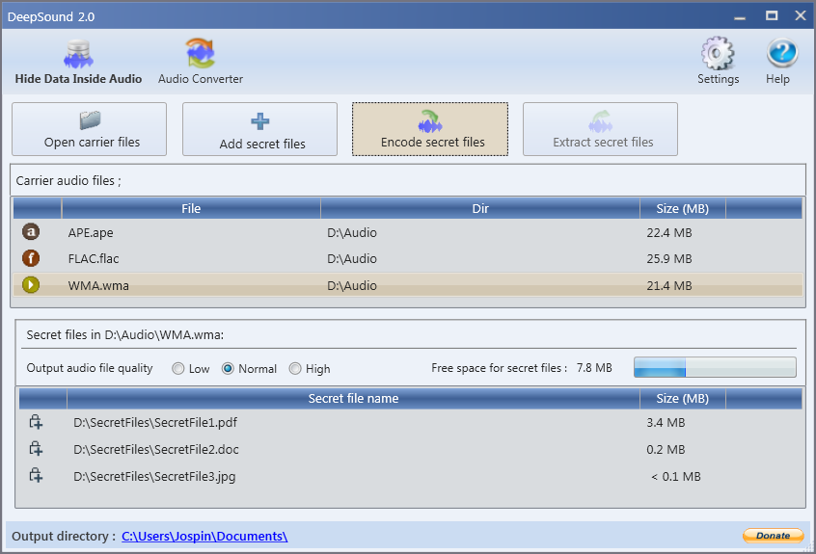
Uygulama – DeepSound ile Şifreleme
Windows üzerinde çalışan deepSound uygulamasını kurun.

Slide 45
DTMF (Dual-Tone Multi-Frequency) kodları
Amerikan ordusu için Bell telefon laboratuvarlarında geliştirilmiş bir kodlama sistemidir.
Telefon şebekelerinde bilgi yollamanın güvenli yolu olarak tercih edilmiş ve telefon abonesinin santrala aradığı abone ile ilgili bilgileri ilettiği standart yöntem olarak günümüzde yaygın olarak kullanılmaktadır.
Günümüzde telsiz cihazlarının çoğunda DTMF sinyallerini yollamaya ve almaya yarayan modüller ile tuş takımı bulunmaktadır.
Bu sinyallerin çözümlenmesi oldukça kritik ve karmaşık bir DSP – Digital Signal Processing – tekniği gerektirmektedir.
Çözümleme için geçerli bir ton çifti ve zamanlama aralığı gereklidir.
Çözüm için genelde Goertzel algoritması kullanılıyor.

Slide 46
DTMF (Dual-Tone Multi-Frequency) kodları
DTMF tuş takımı frekansları
 | 1209 Hz | 1336 Hz | 1477 Hz | 1633 Hz
697 Hz | 1 | 2 | 3 | A
770 Hz | 4 | 5 | 6 | B
852 Hz | 7 | 8 | 9 | C
941 Hz | * | 0 | # | D

Slide 47
Uygulama – Telefon Tuş Seslerinin Tespiti
Detect DTMF (Dual Tone Multi Frequency) adresine DTMF_dialing.wav ses dosyasını yükleyerek tuşlanan numaraları bulun.
Çağrı merkezi görüşmesi ses dosyası içerisindeki kredi kartı numarasını elde edin. (Kredi kartı numara kısımlarını ayrı ayrı elde ederek çalışmak sizi daha kolay sonuca ulaştıracaktır.)
Online web sayfaları yanı sıra dtmf2num, DTMFChechker, ToneDecoder programı da kullanılabilir.

Slide 48
Uygulama – Ters Çevirilmiş Ses Dosyası
Auodacity programı ile reverse_sound ses dosyasını ters çevirip dinleyin.

Slide 49


Uygulama - XOR
Resimleri XOR’layıp ortak resmi bulun. Stegsolver aracını kullanabilirsiniz.

Slide 50
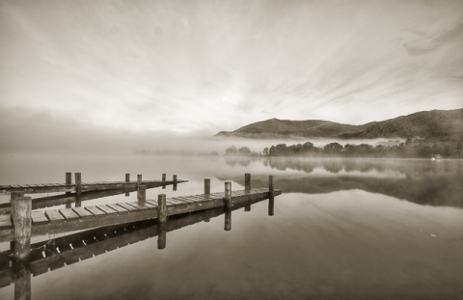
Uygulama -
xxd carving-ex.jpg | less
PK değeri zip dosya sistemi oluşturan Phil Katz ifade ettiğinden resmin sonunda zip dosyası olduğunu anlayabiliyoruz.
printf '%d\n' 0x00008e23
dd if=carving-ex.jpg bs=1 skip=36387 of=foo.zip
Resim dosyasından zip dosyasını ayırmak için binwalk programını kullanabilirsin.
binwalk moon.png veya
binwalk -Me firmware.bin
dd if=./moon.png of=./moon.zip skip=411781 bs=1

Slide 51
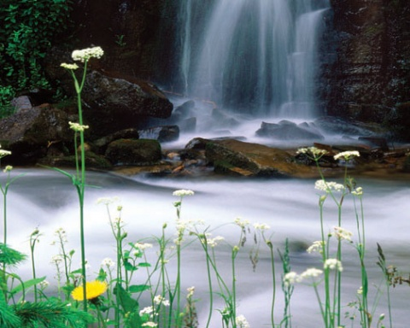
Uygulama -
Benzer işlemi yandaki resim için uygulayın

Slide 52
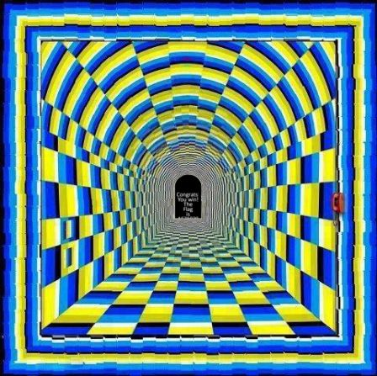
Uygulama – Steg Solve

Slide 53
Video İçine Veri Gizleme
Stego Video

Slide 54
Kaynakça
İsmail Saygılı, ADS Kullanarak Veri Gizleme ve Steganography Tekniği
Sawat Pathi, Hide Data WITHOUT Steganography
Chetan Gupta, Dissecting NTFS Hidden Streams
Selda Berker, Steganografi ve LSB
Adam Dachis, How to Hide Secret Messages and Codes in Audio Files
Mantisreligiosa, DTMF Ton kodlama sistemi
https://ctfs.github.io/resources/topics/steganography/file-in-image/README.html
https://ctfwriteups.wordpress.com/tag/steganography/

Slide 55
Kaynaklar
Alex Long, A Guide to Steganography, Part 3: How to Hide Text and Images in Pictures
Shankar Raman, Archive for the ‘Stegano’ Category
https://github.com/ctfs/

Slide 56
http://www.slideshare.net/null0x00/nullcon-2010-steganography-stegananalysis-a-technical-psychological-perspective

